Slide 1
季德胜蛇药片
—— 痛风性关节炎
Notes:
季德胜蛇药片是我们精华制药集团股份有限公司独家生产的，治疗毒蛇毒虫咬伤的良药。随着科研技术的进步，越来越多的研究表明，季德胜蛇药片不仅可以用来治疗毒蛇毒虫咬伤，还具有抗病毒，抗癌毒，抗炎抗菌，镇静镇痛的作用。今天我就季德胜蛇药片治疗痛风性关节炎给大家做一个汇报。

Slide 2

目 录
（一）概 论
（二）季德胜蛇药片
（三）如何预防痛风发作
Notes:
我们分为以下三个板块来给大家做介绍，首先从痛风开始。

Slide 3
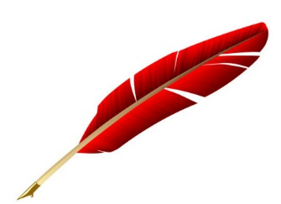
第一部分：概论

Slide 4
痛风的流行病学
美国国民健康与营养调查 (NHANES) 的数据显示，美国痛风患病率从 1988 ~ 1994 年的 2.64% 升至 2007 ~ 2010 年的 3.76%。
2012 年英国痛风患病率约为 2.49%。
目前我国痛风的患病率在 1%～3%，并呈逐年上升趋势，发病年龄正趋于年轻化。
Notes:
痛风的流行病学显示，在美国，痛风的患病率在不到20年的时间上升了1.1%。调查显示，我国痛风的患病率也在逐年增加，且发病年龄正趋于年轻化，所以这是一个不得不引起重视的健康问题，由于各国的患病率都不断升高，所以找到一个切实有效的治疗方法就显得尤为重要。

Slide 5
痛风的定义—西医
  痛风是由于嘌呤代谢紊乱所致的一组慢性病，其临床特点为高尿酸血症及由此引起的反复发作性痛风性急性关节炎、痛风石沉积、痛风石性慢性关节炎和关节畸形，常累及肾脏引起慢性间质性肾炎和尿酸肾结石形成。
  导致痛风发作的根本原因—高尿酸血症。
  生化指标：血中尿酸的饱和度 男性420μmol/L，女性360 μmol/L 。血中尿酸长时间持续超过这个饱和点，则称为高尿酸血症。
Notes:
痛风就是由于嘌呤代谢紊乱导致体内尿酸生成增多或排出减少而引起的一系列症状，比如最常见的首发症状痛风性关节炎，然后形成痛风石，肾炎，及尿酸性肾结石等。说到底，引起痛风的直接原因就是高尿酸血症，而引起高尿酸血症的原因就有很多了，比如高嘌呤饮食，遗传、环境、免疫力低下等因素。

Slide 6
痛风病自然病程
可长达数年至数十年，有些终生不出现症状。
无症状高尿酸血症期
最常见的首发症状，只有在发生关节炎时才称为痛风。
急性痛风性关节炎发作期
痛风发作间歇期
一般6个月—2年第二次发作
痛风石是痛风特征性表现，
导致关节僵硬、畸形，活动功能障碍或丧失。
慢性痛风石性关节期
肾脏病变、尿酸性尿路结石 ……
Notes:
痛风一般会有无症状高尿酸血症期，这个时期患者没有任何症状，有些患者终生都不发生任何症状，只是有高尿酸血症。如果尿酸持续增高而不加治疗，在一些诱因下，如饮酒，脚扭伤，受冷受湿，高嘌呤饮食后会发作急性痛风性关节炎，患者可能在上床睡觉时还很健康，但到了半夜因脚痛而惊醒，数小时内症状发展至高峰，关节及周围软组织出现明显的红肿热痛，且疼痛剧烈，甚至不能忍受被褥的覆盖。给患者带来了极大的痛苦。这时就可以通过服用季德胜蛇药片消炎镇痛来减轻患者的痛苦。急性发作一般会持续数天或数周后可缓解，随后会有一段间隙期，多数病人会于一两年内复发，也有一些患者可终生只发作一次。未经治疗的病人，尿酸盐在关节内沉积增多，可引起关节骨质侵蚀及周围组织纤维化，形成痛风石，使关节僵硬畸形、活动受限。尿酸盐结晶沉积于肾组织就引起间质性肾炎，尿路结石，如果大量尿酸结晶广泛阻塞肾小管腔，导致急性肾衰。所以，一旦发现得了痛风，还是要及时的治疗。

Slide 7
痛风的中医医论
金元朱丹溪《丹溪心法》曰：“痛风者，四肢百节走痛，方书谓之白虎历节风证是也，大率有痰、风热、风湿、血虚……又有痛风而痛有定处，其痛处赤肿灼热，或浑身壮热，此欲成风毒。”
明代李梴《医学入门》则认为：“形祛瘦者，多因血虚有火；形肥勇者，多因风湿生痰，曰历节风；甚如虎咬，曰白虎风；痛必夜甚者，血行于阴也。”“痛多痰火， 肿多风湿”。
清代林佩琴，将痛风归于痛痹之中，如《类证治裁·痛风》指出“痛风，痛痹之一症也，其痛有常处，此因风寒湿郁痹阴分，久则化热攻痛，至夜更甚。”
Notes:
我国古代最早对痛风的记载出自于金元时期的朱丹溪，明代的李延，清代的林佩琴等都有相关的介绍。

Slide 8
痛风的定义—中医
痛风是由于人体阴阳气血失调，外邪乘虚而入，引起肢体游走性剧痛为主要特点的一种病症。本病一年四季均可发病，发病年龄以中老年居多，男性多于女性。
痛风的病名，始见于金元时期李东垣、朱丹溪二氏之论。李东垣指出：痛风多属血虚，然后寒热得以侵之。朱丹溪认为痛风病机有风、痰、湿、瘀之分。后世医家多认为痛风可归属于痹病范围，与三痹中的痛痹或行痹相似。
Notes:
中医认为痛风是由于阴阳气血失调，外邪乘虚而入，引起肢体游走性的疼痛。

Slide 9
痛风的病因病机
湿热
感受外湿，积渐日久，郁而发热，或脾运不健，水湿内聚，酿生湿热。湿热是导致本病的重要因素。
痰浊
饮食不节，嗜食膏粱厚味，积热既久，熏灼津液为痰，痰浊流滞经络，一旦为外邪触动，气血愈加凝滞不通，则发为痛风。
瘀血
湿热、痰浊久滞体内，必影响气血运行，不惟血瘀气滞，而且瘀血气滞又可为湿热痰浊胶结之处，凝聚之所而成为痛风。为实证最常见的病理因素。
正虚
“邪之所凑，其气必虚”痛风虽以湿热、痰浊、瘀血为常见病理因素，但诸邪之能久稽人体，是源于正气之不足。
Notes:
湿热、痰浊、淤血、正虚都可引起痛风，湿热是痛风发作的一个重要因素。

Slide 10
痛风的辨证
下肢膝以下关节及其周围组织突发性疼痛，初发时其痛有昼轻夜重的特点，疼痛剧烈，足不能履地，行走及其困难，痛点常呈游走性，局部肿胀灼热，舌质红，苔黄腻，脉滑数。
下焦虚热证
瘀血阻络证
手足关节疼痛剧烈，如针刺刀割，甚至于手不能触，夜重昼轻，局部皮色发暗，或舌有瘀斑，瘀点，脉涩。
痰热夹风证
手足关节突发性疼痛、肿胀，疼痛夜甚于昼，胸闷痰多，舌苔黏腻，脉弦滑，兼见恶风、自汗等表现。
气血两虚证
倦怠乏力，短气自汗，食少便溏，多痰或饭后腹胀，面色苍白，指甲目眦色淡，头晕心悸，舌淡，苔根部黄腻，脉细弱。
Notes:
根据它的病因病机，痛风可分为下焦虚热证，淤血阻络证，痰热夹风证，气血两虚证，这几个证型的临床表现虽然有各自的特点，但都有肢体关节剧烈疼痛，所以抗炎镇痛仍是治疗的关键。

Slide 11
痛风的诊断
本病以肢体关节疼痛为主要临床表现。
疼痛多呈发作性。发作时肢体局部疼痛剧烈，活动受限，持续时间3、5日至一周不等。
疼痛有游走性的特点，痛点亦常不固定。
疼痛多成昼轻夜重，时有寒热，局部可出现肿胀及灼热感，甚则关节肿大酸胀麻木。
Notes:
痛风性关节炎主要的临床表现就是肢体关节疼痛，但又不同于一般的疼痛，它呈发作性、游走性，且呈昼轻夜重，急性发作期局部可有肿胀灼热，酸胀麻木感。

Slide 12
治疗痛风常规用药
根据2016《中国痛风诊疗指南》推荐意见：
痛风发作期用药推荐如下 ① 非甾体抗炎药
② 糖皮质激素
③ 降尿酸药物
中药治疗痛风，根据痛风不同症型，分别为：
清热燥湿、活血止痛、祛风化痰、行气养血四大类。
Notes:
西医治疗痛风无非是抗炎，降尿酸，或者用激素冲击治疗。中医学上治疗痛风则根据不同的证型选用相应的治疗。大致分为清热燥湿、活血止痛、祛风化痰、行气养血四类。季德胜蛇药片具有清热解毒，通络止痛，息风止痉的作用，能够治疗湿热、痰浊、淤血所致的痛风。

Slide 13
第二部分：季德胜蛇药片
Notes:
接下来就给大家具体介绍一下季德胜蛇药片，

Slide 14
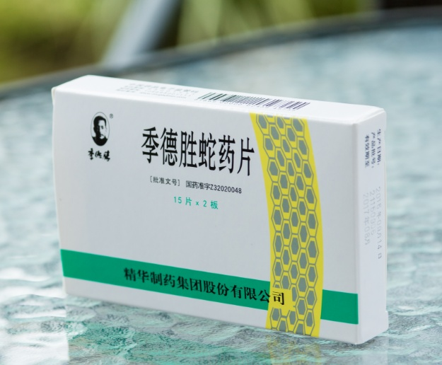
季德胜蛇药片产品介绍
国家绝密级处方
国家基本药物品种
国家医保目录品种
国家级非物质文化遗产
国家中医医院急诊科室必备用药
解放军总后勤部战备药品目录
季德胜蛇药片，曾用名季德胜解毒片，是中国医学科学院特邀研究员，著名蛇医专家季德胜先生根据祖传六世秘方、结合几十年实践经验研制而成的传世品牌中药。季德胜牌商标自1992年以来一直被评为江苏省著名商标。
Notes:
季德胜蛇药片是中国医学科学院特邀研究员，著名蛇医专家季德胜先生根据祖传六世秘方，结合几十年实践经验研制而成的。季德胜蛇药片曾经又叫季德胜解毒片，所以又可以用来抗病毒治疗带状疱疹，腮腺炎，抗癌毒等。它是国家中医医院急诊科室必备用药，是国家医保目录品种，还是国家绝密级处方。

Slide 15
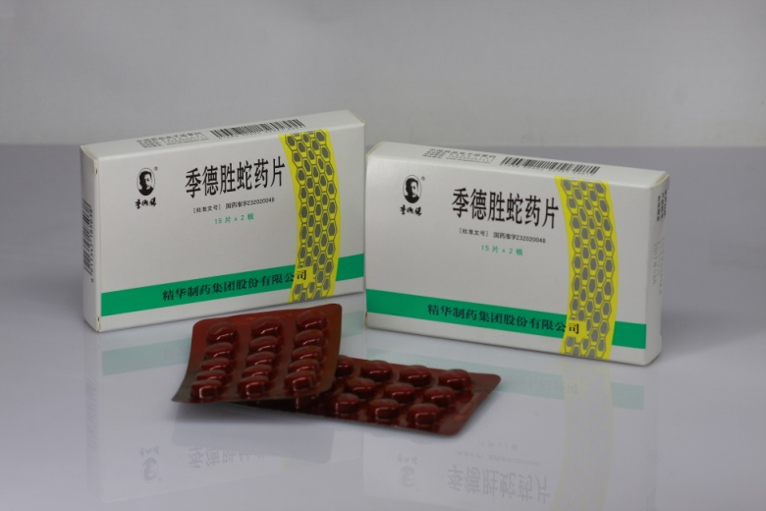
季德胜蛇药片产品介绍
处 方
重楼、干蟾皮、蜈蚣、地锦草等。
功能与主治
清热解毒，消肿止痛。用于毒蛇、毒虫咬伤。
用法与用量
内服：第一次20片，以后每隔6小时续服10片，危急重症者将剂量增加10-20片并适当缩短服药间隔时间。不能口服药者，可行鼻饲法给药。
外用：被毒虫咬伤后，以本品和水外搽，即可消肿止痛。
规 格
15片 × 2板 ，每片重0.4g。
Notes:
由于季德胜蛇药片是国家级绝密处方，目前公布的处方仅有重楼、干蟾皮、蜈蚣、地锦草四味药。具有清热解毒，消肿止痛的功效。

Slide 16
季德胜蛇药片大事记
始 于 清朝康熙年间
1926年 季德胜成功根据祖传秘方“季氏蛇药”优选研制成功“季德胜蛇药片”
1956年 季德胜先生将“季德胜蛇药片”秘方献给南通制药厂
1958年 南通市蛇药科研小组成立，南通制药厂剂型改革，南通市第三人民医院（原中医院）临床验证，南通医学院药理研究和蛇毒的毒理分析
1958年 季德胜蛇药片列为国家科委重大科研成果。季德胜获卫生部“医药卫生技术革命先锋”被聘为中国医学科学院特约研究员
1965年 国家科学技术委员会发布季德胜蛇药片科学技术研究报告
1979年始 屡次被评为江苏省著名商标，此后屡获南通市知名商标、南通市名牌产品及江苏省名牌产品称号
1980年 被评为国家优质产品
1982年 荣获国家质量银质奖
1984年 被国家医药管理局列为医药系统第一批科学技术保密项目，密级为绝密
1987年 季德胜生平事迹经卫生部编入《中国当代医学家荟萃》
1988年 荣获全国首届“百病克星”大赛金奖
1988年 全国首届中成药健康杯评选中荣获金杯奖
1990年 荣获首届中国中医药文化博览会《神农杯》金奖
1991年 获得国际传统医药大会奖励
1995年 被评为全国中医医院急诊科（室）必备中成药
2007年 取得中国人民解放军总后勤部卫生部军队特需药品批件
2009年 被列入江苏省级非物质文化遗产名录
2010年 荣获首届中国非物质文化遗产博览会银奖
2011年 被列入第三批国家非物质文化遗产名录
2015年 中央电视台《筑梦中国》拍摄季德胜蛇药片
2015年 被列入《中医临床诊疗指南释义》皮肤病分册
2015年 被列入《中医临床诊疗指南释义》儿科疾病分册
2016年 获《健康报》第12届百姓安全合理用药与促进活动“医药创新奖”
2016年 被列为《毒蛇咬伤中医诊疗方案》专家共识首选中成药
2017年 季德胜蛇药片在防治中风及中风后遗病症中应用申报国家专利
2017年 季德胜传奇经历列入江苏中小学地方课程教材《江海文化》
Notes:
由于其疗效显著，季德胜蛇药片获得了很多荣誉。

Slide 17
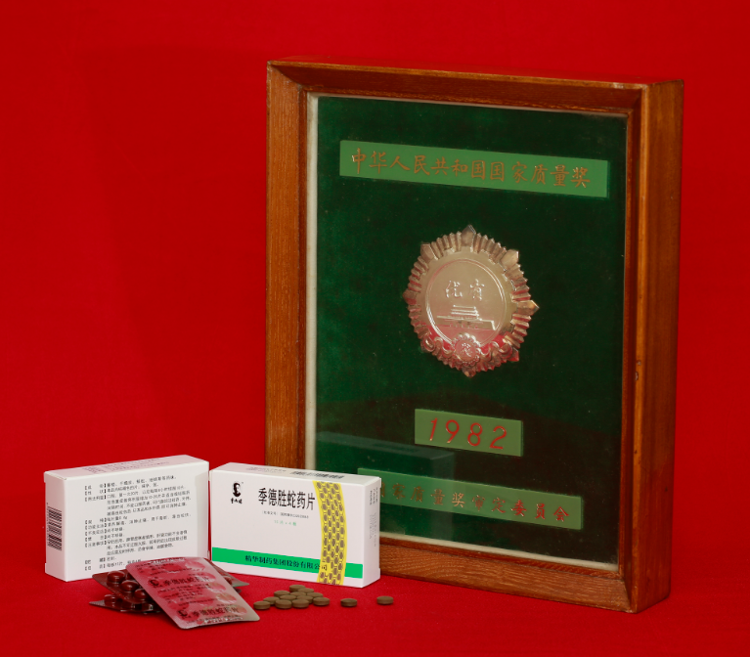
1982年获“国家银质奖”
Notes:
这是1982年获得了国家银质奖；

Slide 18
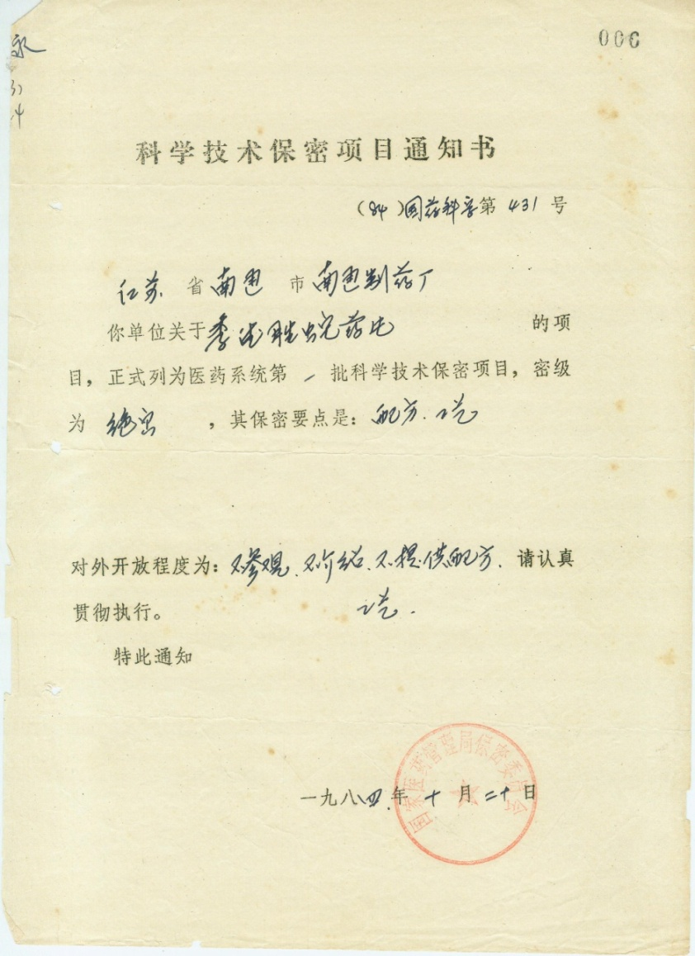
1984年被列为绝密保密项目
Notes:
1984年被列为绝密保密项目；

Slide 19
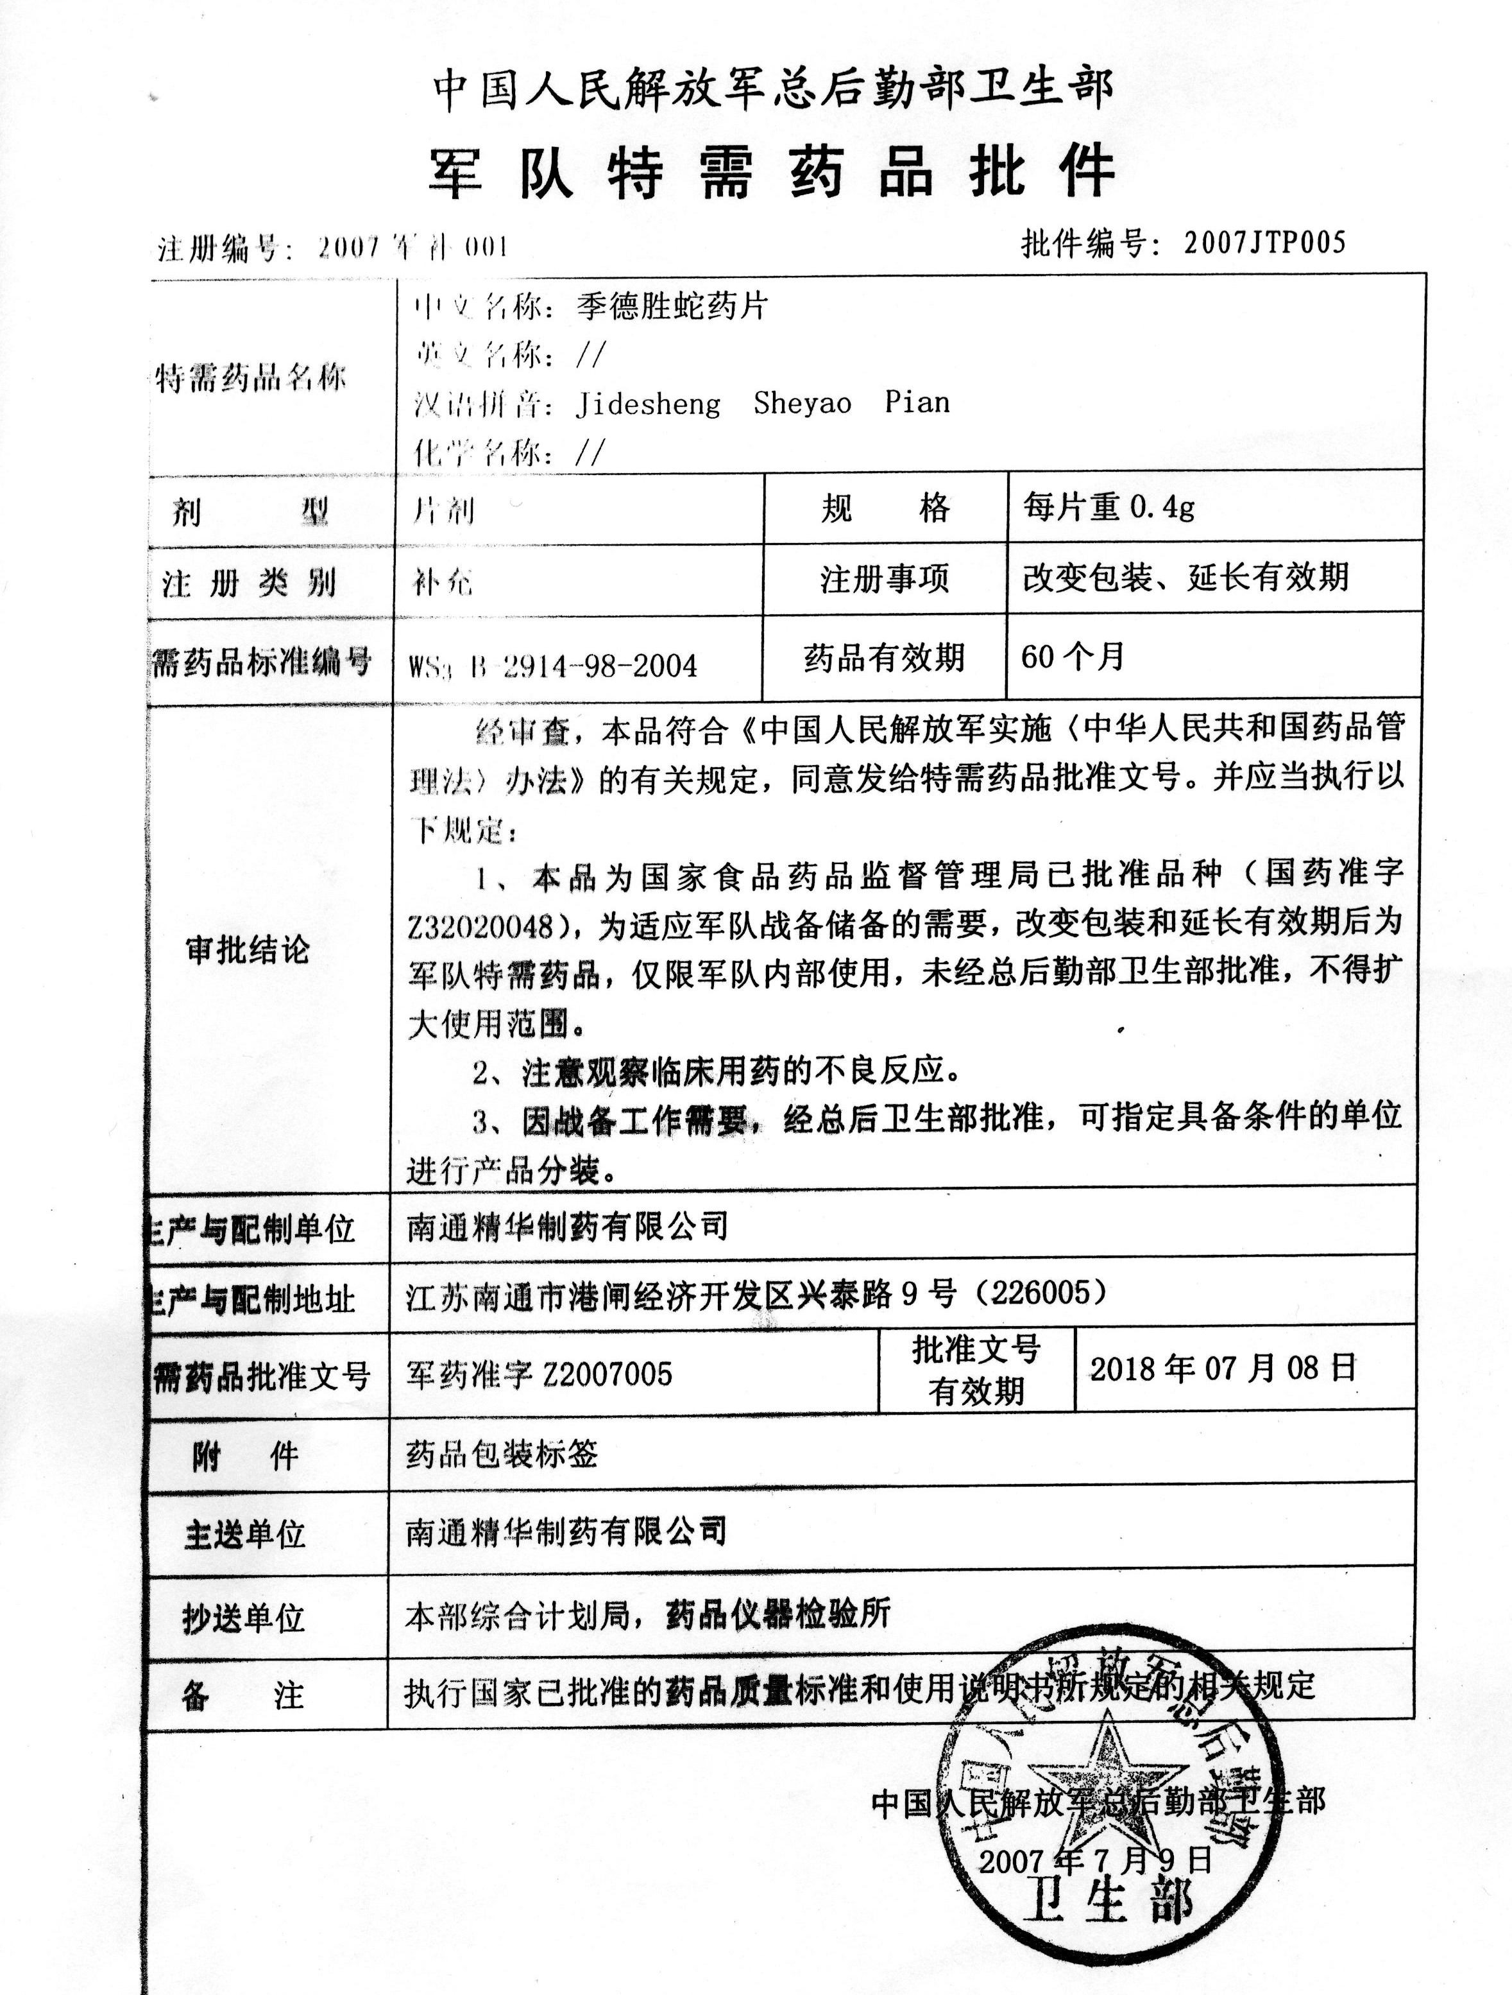
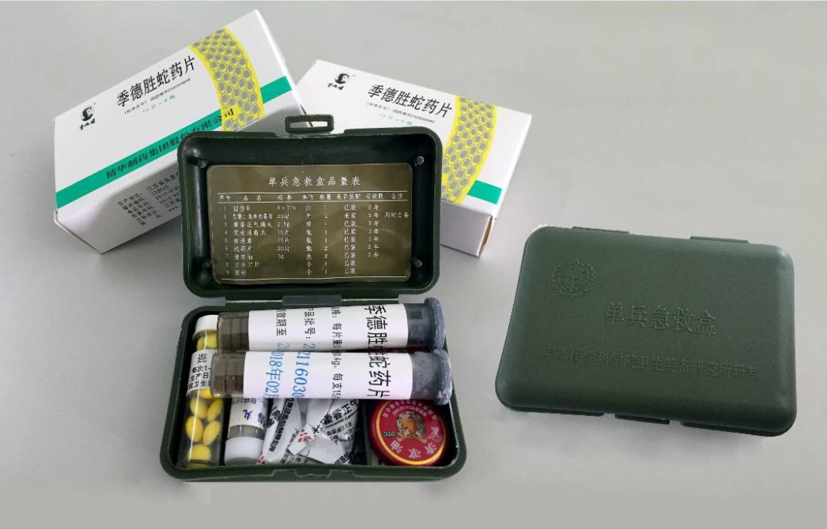
2007年取得军队特需药品批件
Notes:
2007年获得了中国人民解放军总后勤部卫生部军队特需药品批件，

Slide 20
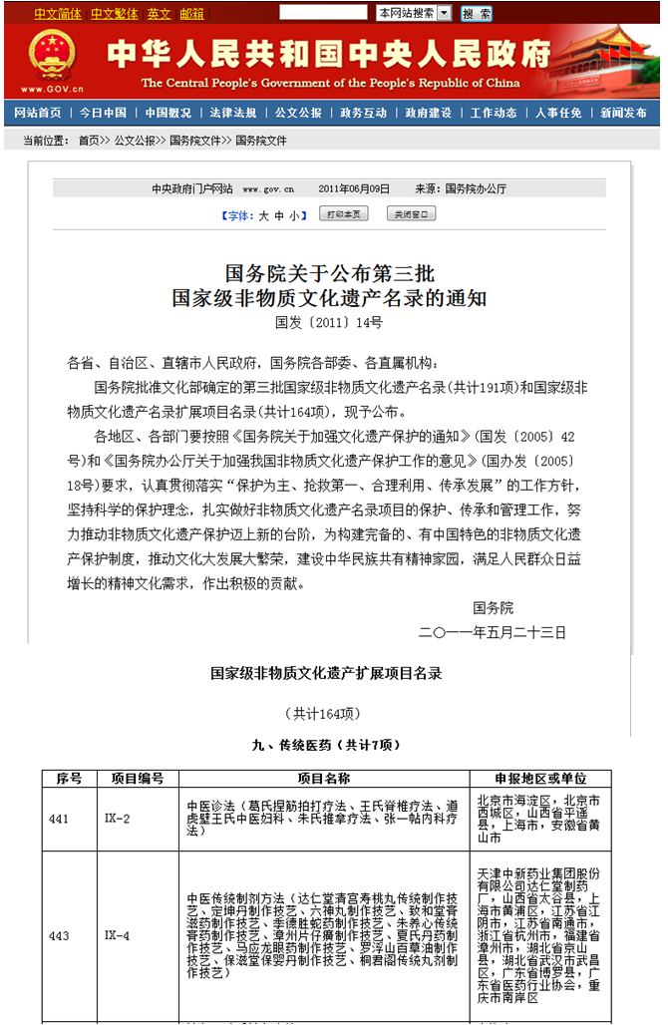
2011年被列为第三批国家非遗
Notes:
2011年被列为第三批国家非物质文化遗产；

Slide 21
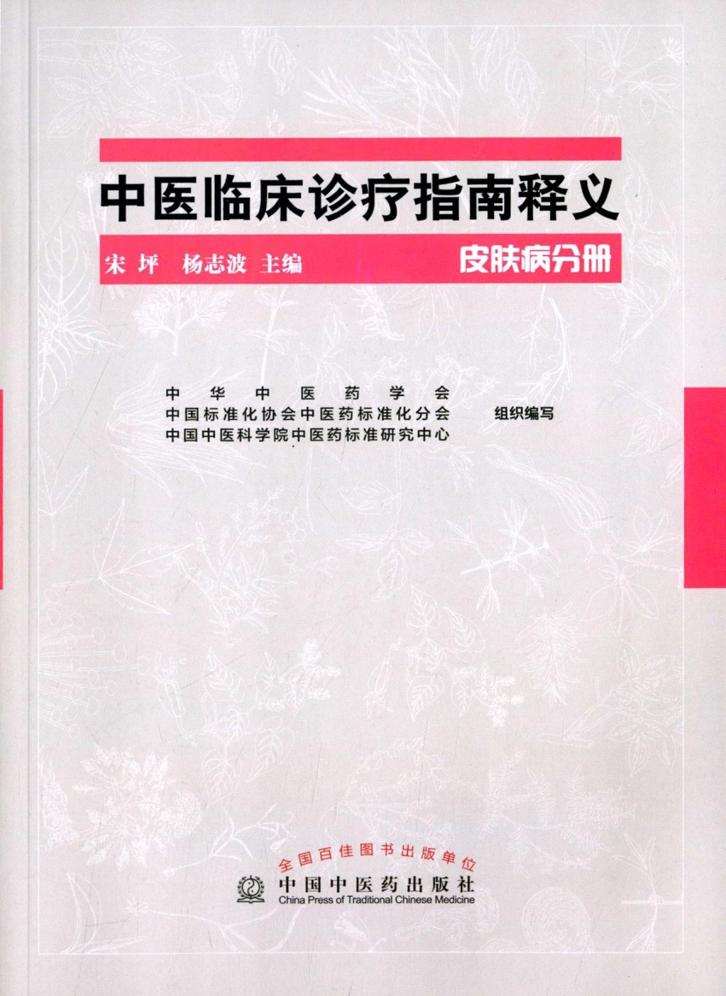
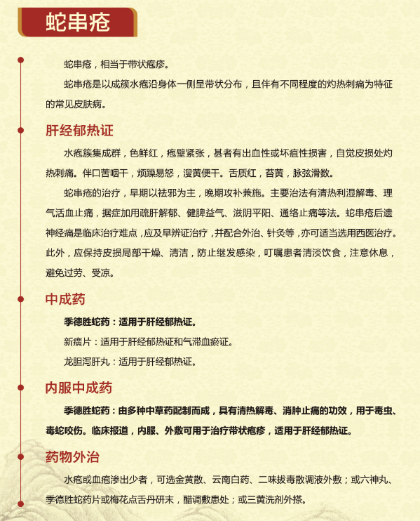
2015被列入《中医临床诊疗指南释义》皮肤病分册
Notes:
2015年被列入中华中医药协会编写的中医临床诊疗指南释义 皮肤病分册,是用于治疗带状疱疹的首选中成药。

Slide 22
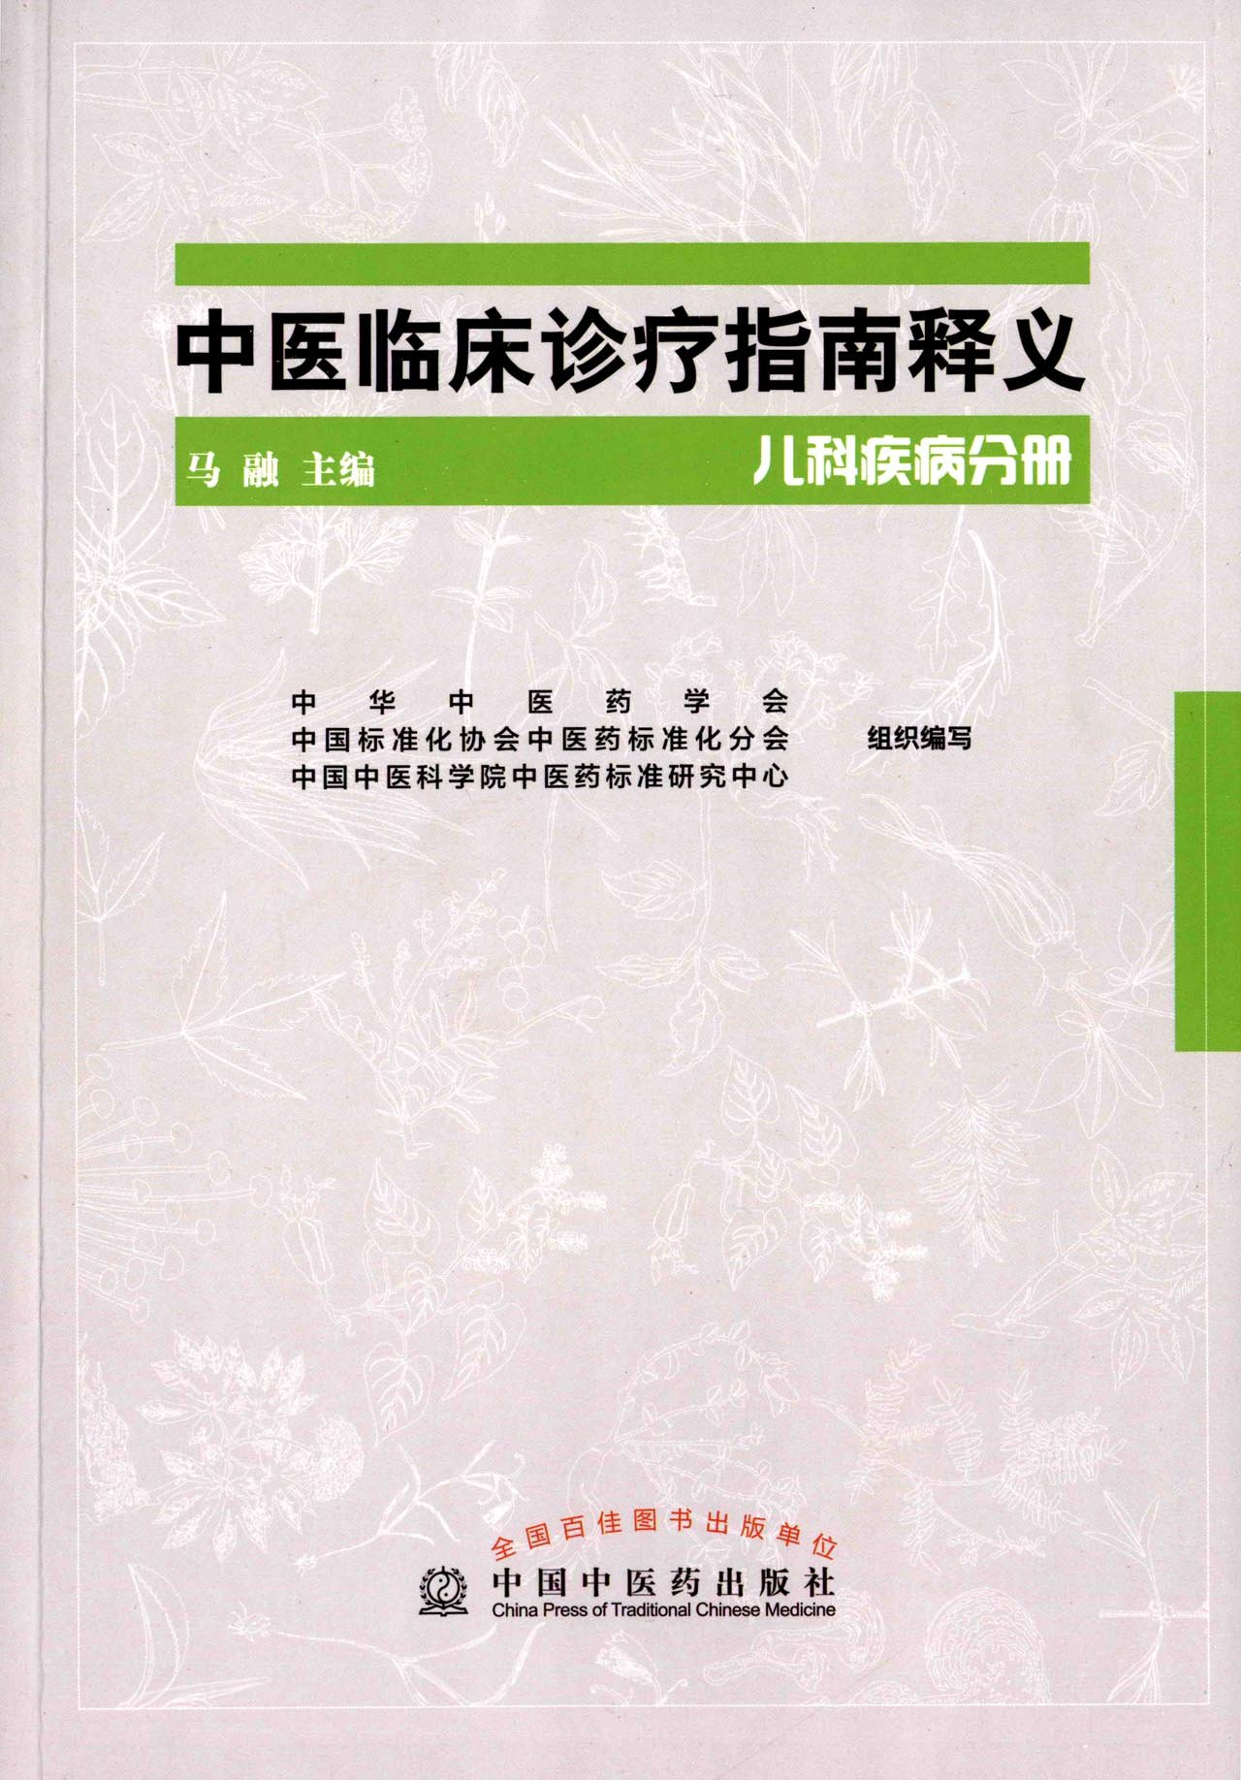
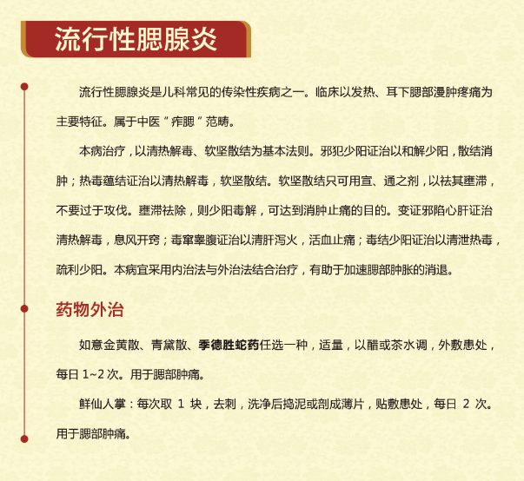
2015被列入《中医临床诊疗指南释义》儿科疾病分册
Notes:
同年还被列入中华中医药协会编写的中医临床诊疗指南释义 儿科疾病分册,是用于治疗流行性腮腺炎的首选中成药。

Slide 23
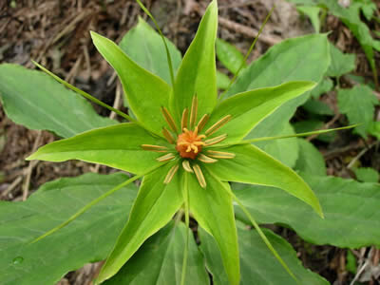
重 楼
化学成分：
甾体皂苷（占86％）、黄酮苷、单宁酸生物碱、氨基酸及微量元素等。
药理作用：
抗肿瘤
抗菌、抗病毒、消炎、止血
肾保护作用、抗肝纤维化和肝硬化
镇静、镇痛
免疫调节作用
【药性】苦，微寒。
【功效】清热解毒，消肿止
痛，凉肝定惊。
Notes:
季德胜蛇药片的君药重楼具有清热解毒，消肿止痛的的功效，它的药理作用有抗菌消炎，镇静镇痛；

Slide 24
重楼的抗炎镇痛作用
高浓度重楼皂苷明显抑制了小鼠巨噬细胞RAW264.7的增殖，具有抗炎的作用。
重楼皂苷可阻断急性吗啡镇痛耐受的形成；
重楼甲醇提取物具有强烈镇静镇痛作用，作用强度不弱于安定。
[1]刘友，姜树原，张柱霞，等.重楼皂苷对小鼠巨噬细胞RAW264.7增值的影响[J]．世界临床医学，2016,10（8）：6-7
[2]徐海伟，黎海蒂．重楼皂苷翻转急性吗啡耐受关节炎大鼠下丘脑内ACTH水平的下降[J]．中国神经科学杂志，
2001，17(3)：259—264
[3]王强，徐国钧．重楼类中药镇痛和镇静作用的研究[J]．中国中药杂志，1990，15(2)：109
Notes:
文献报道重楼皂甙可阻断急性吗啡镇痛耐受的形成。另重楼甲醇提取物具有显著的镇静镇痛作用，作用强度不弱于安定；

Slide 25
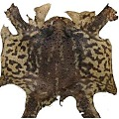
干蟾皮
化学成分：
蟾蜍二烯羟酸内酯类化合物、蟾毒色胺类及甾醇类、蟾蜍环酰胺类
药理作用：
【药性】辛，凉。
抗肿瘤
抗炎和提高机体免疫力
强心
镇痛、止血
【功效】清热解毒、利水
消肿。
Notes:
干蟾皮的功效是清热解毒，利水消肿。它的药理作用就是抗炎镇痛，提高机体免疫力，

Slide 26
干蟾皮的抗炎镇痛作用
干蟾皮水溶性成分具有较好的体内抗炎作用，其原理可能与调节免疫功能有关。
从中药中华大蟾蜍全皮中提取的主要有效成分，由蟾毒色胺、蟾毒色胺内盐、去羟基蟾毒色胺等物质组成。近年来的研究发现，其有效成分还具有明显镇痛作用。
镇痛机理：主要通过阿片受体介导的。
[1]薛开先. 蟾蜍抗癌作用的探讨[J]. 江苏医药(中医分册),1979,(04):47-49.
[2]巩仔鹏,陈涛. 华蟾素注射液基于阿片受体的镇痛机制研究[J]. 中国实验方剂学杂志,2010,16(15):120-122.
Notes:
研究报道干蟾皮是通过介导外周阿片受体而发挥镇痛作用，而吗啡则是通过介导中枢阿片受体而发挥镇痛作用，所以，吗啡容易产生成瘾性，而干蟾皮可能不易产生成瘾性。

Slide 27
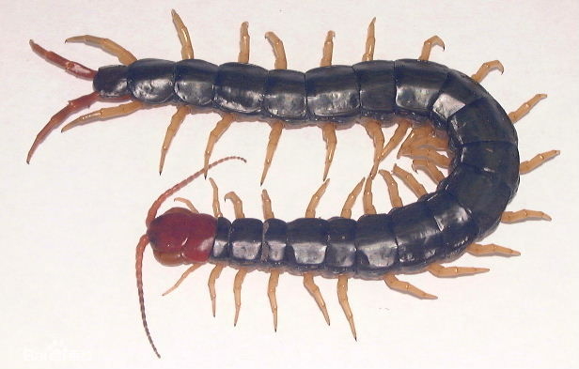
蜈蚣
化学成分：
主要活性物质为挥发油。还有黄酮寡糖苷、牡荆素和荭草素、多种肽类化合物等。
药理作用：
【药性】辛，温。
抗肿瘤
中枢抑制及抗惊厥作用
对心血管系统的作用
抑菌、抗炎镇痛作用
提高免疫功能及抗衰老作用
【功效】息风镇痉，通络止痛，
攻毒散结。
Notes:
蜈蚣的功效主要是息风止痉，攻毒散结，它也具有抗炎镇痛的作用。

Slide 28
蜈蚣的抗炎镇痛作用
蜈蚣水提物对炎症早期的毛细血管通透性增加和耳廓炎症均有明显的抑制作用，提示其在抗炎方面有类似的药效。
蜈蚣有效成分蜈蚣多肽具有良好的镇痛作用。
蜈蚣、地龙、地鳖虫水提物对热板、醋酸导致的疼痛均有明显的缓解作用。其中蜈蚣在热板、醋酸导致的疼痛实验中表现出最强的镇痛作用。
[1]韩双红. 蜈蚣的研究进展[J]. 天津药学,2002,(05):13-15.
[2] 邹吉利.蜈蚣多肽的提取分离及镇痛研究[D]. 湖北中医药大学 2010
[3]汪梅姣,谢志军,谷焕鹏,温成平. 蜈蚣、地龙、地鳖虫镇痛作用比较的实验研究[J]. 中国中医急症,2012,21(09):1435-1436.
Notes:
这是蜈蚣抗炎镇痛的文献依据。蜈蚣有效成分蜈蚣多肽具有良好的镇痛作用。

Slide 29
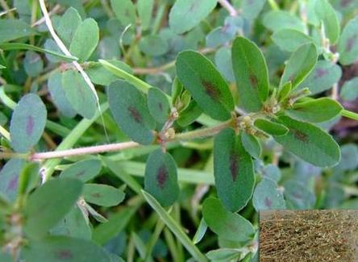
地锦草
化学成分：
黄酮类：槲皮素及苷、山柰素及苷; 萜类：倍半萜和三萜类;酚类：鞣质。
药理作用：
【药性】 辛，平。
抗炎、抗菌、抗病毒
中和毒素、护肝
抗氧化作用、止血、镇痛、免疫调节等
【功效】 清热解毒、凉血止血、
利湿退黄。
Notes:
地锦草具有清热解毒，利湿退黄的功效，以及抗炎镇痛，免疫调节的作用。

Slide 30
地锦草的抗炎镇痛作用
斑地锦的抗炎及抗菌作用最明显，对二甲苯所致小鼠耳壳肿胀有明显抑制作用。
大剂量地锦草水、醇提物对小鼠热板法和醋酸扭体法致痛有非常显著的镇痛作用。
[1]褚小兰,廖万玉,楼兰英,刘金花. 地锦类中草药的药理作用研究[J]. 时珍国医国药,2001,(03):193-194.
[2]梁生林,李庆耀,钟卫华,颜峰光,李正红. 地锦草提取物对小鼠镇痛作用的实验研究[J]. 中成药,2011,33(05):880-882.
Notes:
这是蜈蚣抗炎镇痛的文献依据。大剂量地锦草水、醇提物对小鼠热板法和醋酸扭体法致痛有非常显著的镇痛作用。

Slide 31
季德胜蛇药片药理作用
抗炎镇痛
季德胜蛇药片有明显的抗炎作用。季德胜蛇药片显著的局部治疗作用与局部抗炎、减少血管通透性渗出、拮抗水肿有关，还可以减轻炎症反应程度和促进炎症恢复。季德胜蛇药片具有抗感染, 改善微循环和促进肉芽组织生长，减轻痛觉过敏等作用。
Notes:
刚才介绍的以上四味药都具有抗炎镇痛的功效，而痛风性关节炎的主要临床表现就是肢体肿胀疼痛，所以，用季德胜蛇药片口服加外敷可以治疗痛风急性发作。

Slide 32
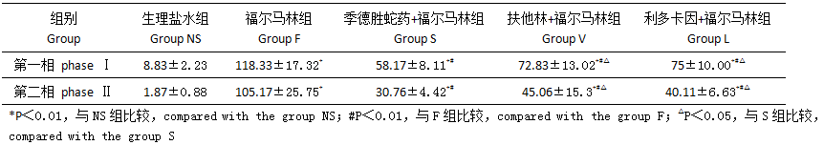
季德胜蛇药片抗炎镇痛药理研究
各组第一、二相行为反应（抬足和舔足）时间之和（S）比较
三实验组均能降低大鼠的第一、二相行为反应（P 〈0.01 ），其中S组的第一、二相反应时间之和小于V组、L组（P 〈0.05 ），说明季德胜蛇药片具有明显的抗伤害性反应，且作用强于扶他林乳胶剂和利多卡因乳膏。此外，通过大鼠的机械痛敏和热痛敏变化、注射足水肿变化、体重变化等实验情况总结得出，季德胜蛇药片的的作用强于上述两种药品，能够减轻水肿、降低炎症反应，抑制痛觉过敏。
叶雷,陆丽娟,等.季德胜蛇药抗炎镇痛作用和对脊髓c-Fos表达影响的实验研究[J].中国疼痛医学杂志,2012,18(5)
Notes:
这是发表在中国疼痛医学杂志上的一篇文献，这篇文献主要介绍了季德胜蛇药片的抗炎镇痛的作用远远高于扶他林和利多卡因乳膏。

Slide 33
临床应用之
——季德胜蛇药片治疗痛风性关节炎
Notes:
接下来看一下季德胜蛇药片治疗痛风性关节炎的临床应用。

Slide 34
季德胜蛇药片治疗痛风性关节炎（1）
湖北医药学院附属人民医院用季德胜蛇药片治疗急性痛风性关节炎30例。
治疗方法：外敷季德胜蛇药片
根据患部面积适量选用季德胜蛇药片10片，碾成粉末，加适量食用白醋，调成稀糊状外敷患处。每日换药1～2 次, 连用3～5 d。
治疗结果：30 例全部有效, 其中痊愈20 例, 显效8 例, 有效2 例。
朱仕绉,赵冬梅,曹春花. 季德胜蛇药片治疗急性痛风性关节炎的护理体会[J]. 山西医药杂志(下半月刊),2011,40(02):204.
Notes:
湖北医药学院附属人民医院用白醋调和季德胜蛇药片外敷治疗痛风30例，结果30例全部有效。

Slide 35
季德胜蛇药片治疗痛风性关节炎（2）
武汉大学基础研究院用秋水仙碱片联合季德胜蛇药片外敷治疗老年急性痛风性关节炎78例。
治疗方法：口服秋水仙碱片，每日1mg，连服3d，第4日停服。
同时局部外用季德胜蛇药片：根据肿痛关节的大小，每次取季德胜蛇药片8-
16片碾碎，以白醋适量溶化，搅拌成糊状后均匀敷在患处，每日1-2次，7d为1个疗程，
若症状较重可连续外敷2个疗程。治疗期间禁服维生素B₁₂和磺胺类药物，注意休息，不
食高嘌呤及辛辣刺激食物，多饮水，忌酒。
治疗结果：临床控制19例，显效32例，有效24例，无效3例，总有效率96.15%。
李丽娜,夏忠诚,李德梅，等.秋水仙碱片联合外敷季德胜蛇药片治疗老年急性痛风性关节炎78例[J].中国中医急症,2011,20(1):155-156.
Notes:
武汉大学基础研究院用口服秋水仙碱加外敷季德胜蛇药片治疗痛风性关节炎，总有效率达到96%。

Slide 36
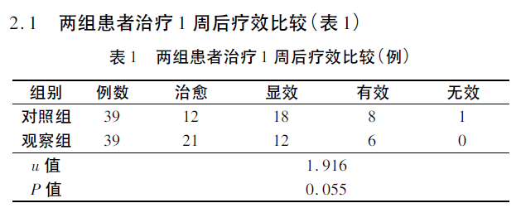
季德胜蛇药片治疗痛风性关节炎（3）
广东韶关人民医院中医科、风湿免疫科急性痛风性关节炎患者78例，随机分为观察组和对照组。
治疗方法：对照组：口服美洛昔康胶囊，每次7.5㎎，2次/日；口服秋水仙碱，每次0.5mg，2次/日。
观察组： 加服季德胜蛇药片，每次0.4g, 3次/日。另取季德胜蛇药片2g碾碎，以白醋
适量溶化，搅拌成糊状后均匀敷在患处，每天换药1次。
治疗结果：
黄雪梅,林冰,李积锦,肖政,吴东南. 季德胜蛇药片内服外敷治疗急性痛风性关节炎的疗效观察及护理[J]. 护理实践与研究,2016,13(20):44-45.
Notes:
广东韶关人民医院治疗痛风性关节炎，分为对照组和治疗组，对照组口服美洛昔康和秋水仙碱，观察组口服加外敷季德胜蛇药片，结果显示，观察组的治愈率明显高于对照组，

Slide 37
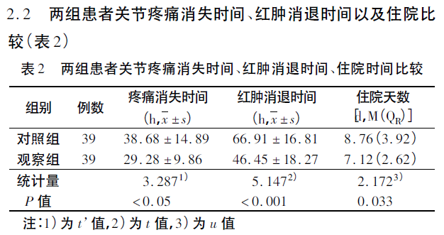
季德胜蛇药片治疗痛风性关节炎（3）
治疗结果：
黄雪梅,林冰,李积锦,肖政,吴东南. 季德胜蛇药片内服外敷治疗急性痛风性关节炎的疗效观察及护理[J]. 护理实践与研究,2016,13(20):44-45.
Notes:
且其关节疼痛、红肿消失时间及住院时间均明显短于对照组。

Slide 38
季德胜蛇药片治疗痛风性关节炎总结
痛风性关节炎 | 症状 | 季德胜蛇药片功能主治 | 药理作用 | 用法用量
急性 发作期 | 热毒肿痛 | 清热解毒、消肿止痛 | 重 楼：抗菌、抗病毒、消炎、镇痛 干蟾皮：抗炎、镇痛 蜈 蚣：抑菌、抗炎、镇痛 地锦草：抗炎、抗菌、镇痛 | 10片/次，3次/日 另取适量季德胜蛇药片碾碎用白醋调和，外敷于患处。
慢性 痛风石性关节期 | 痛风结节 关节畸形 活动受限 | 祛风、通络、止痛 | （痰瘀同治） 干蟾皮：清热解毒、利水消肿 蜈 蚣：息风镇痉，通络止痛，攻毒散结 | 5片/次，3次/日
肾脏 病变 | 肾绞痛 血尿 尿路感染 | 清热解毒、 消肿止痛、止血 | 重 楼：抗菌、止血、肾保护作用 地锦草：抗菌、止血 | 5片/次，3次/日
Notes:
我们对季德胜蛇药片治疗痛风的用量做了一个小结，在急性痛风性关节炎发作期，由于此时炎症及疼痛急且重，我们就口服加外敷季德胜蛇药片，快速的控制症状，使病情很快得到缓解。在慢性痛风石和肾脏病变期，主要是利用它的清热解毒及肾保护作用，口服季德胜蛇药片5片/次，每天三次。

Slide 39
第三部分：如何预防痛风发作
Notes:
一旦得了痛风，在短时间内是很难治愈的，所欲预防痛风的发作就格外重要。那么该如何预防痛风发作呢？

Slide 40
预防痛风发作
高尿酸血症成为继高血压、高血脂、高血糖“三高之后的“第四高”。高尿酸血症直接导致痛风性关节炎、痛风石及痛风性肾病等疾病的发作。
坚持以下几点，可合理有效预防痛风发作：
节饮食 特别要注意减少饮食中的肥甘厚味，宜食清淡宜消化之品。蔬菜、水果可适当
多吃，多饮水，保持大小便通畅。
防外邪 居住不能潮湿，劳作汗出以后，要及时更衣，夏季不可食凉，冬季注意保暖。
勤锻炼 体育锻炼可增强气血疏通。患者可根据年龄爱好选择适宜的体育项目，坚持锻
炼。
Notes:
当然，首先，能引起痛风发作的一切外因都应该避免。比如饮食，就要吃一些低嘌呤的食物，蔬菜水果类的，还要多饮水，以利于尿酸排出。另外要防止受寒受湿，夏季也不可贪凉，防止外邪入侵，加强锻炼，提高免疫力也能够预防痛风的发作。

Slide 41
附：低嘌呤食物列举
1、低嘌呤食物（这类食物痛风病人可随意选食，不必严格控制）
（1）主食类：米、麦、面类制品、淀粉、高粱、通心粉、马铃薯、山芋等。
（2）奶类：牛奶、乳酪、冰淇淋等。
（3）荤食：蛋类以及猪、鸡鸭血等。
（4）蔬菜类：大部分蔬菜均属于低嘌呤食物。
（5）水果类：水果基本上都属于低嘌呤食物，可以放心食用。
（6）饮料：矿泉水、苏打水、可乐、汽水、麦乳精、茶、果汁、咖啡、巧克力、可可、果冻等。
（7）其他：酱类、蜂蜜。油脂类：植物油、瓜子、黄油、奶油、杏仁、核桃、榛子、干果、糖、蜂蜜、动物琼脂、及调味品。
Notes:
接下来我们对低、中、高嘌呤食物都进行了常见食物列举，低嘌呤食物主食类的米面，牛奶，蛋类，以及大部分的熟菜水果均可以放心使用。

Slide 42
附：中等嘌呤食物列举
2、中等嘌呤食物（可从其中选用一份动物性食品和一份蔬菜，但食用量不宜过多）
（1）豆类极其制品：豆制品（豆腐、豆干、乳豆腐、豆奶、豆浆）、干豆类（绿豆、红豆、黑豆、蚕豆）、豆苗、豆芽。
（2）肉类：家禽、家畜肉。
（3）水产类：草鱼、鲤鱼、鳕鱼、比目鱼、鲈鱼、螃蟹、鳗鱼、鳝于、香螺、鲍鱼、鱼丸、鱼翅。
（4）蔬菜类：菠菜、笋（冬笋、芦笋、笋干）、豆类（四季豆、青豆、菜豆、豌豆）、海带、金针、银耳、蘑菇、菜花。
（5）油脂类及其他：花生、腰果、芝麻、栗子、莲子、杏仁。
Notes:
而一些豆制品，肉类，鱼类，及少部分的蔬菜如菠菜，笋类，豆类均属于中等嘌呤食物，应该少吃或者不吃。

Slide 43
附：高嘌呤食物列举
3、高嘌呤食物（每100克含嘌呤100—1000毫克，对痛风病人均属禁食食品）
（1）豆类及蔬菜类：黄豆、香菇、扁豆、紫菜。
（2）肉类：家禽及家畜的肝、肠、心、肚与为胃、肾、肺、脑、胰、等内脏、肉脯、浓肉汁等。
（3）水产类：鱼类（鱼皮、鱼卵、鱼干以及沙丁鱼、凤尾鱼等海鱼）、贝壳类、虾类、海参。
（4）其他：各类酒及啤酒。
Notes:
像黄豆、香菇及家禽的内脏、海鲜类含嘌呤都是很高的，应该禁止使用的，并且要禁酒，很多病人都是由于大吃大喝后突发痛风性关节炎，所以控制饮食和饮酒应该受到重视。

Slide 44

谢谢！
Notes:
季德胜蛇药片能够清热解毒、消肿止痛、息风止痉，可以口服加外敷治疗痛风性关节炎，急性发作期口服10片/次，一天三次，再加上外敷；慢性痛风石期和肾脏病变期口服5片/次，一天三次，能取得很好的效果。以上就是我对季德胜蛇药片治疗痛风性关节炎的一个汇报，非常感谢您的聆听，谢谢！

